Slide 1
Card Of War
6조
2011122111박상윤
2011122121박정환
2013122184윤태인
2012122272조동현

Slide 2
목차
아이템 선정 과정
게임 구현 계획
게임 구조
임무분담
프로젝트 진행계획

Slide 3
아이템 선정 과정
아이디어회의를 통한 프로그램 종류 토의 → ‘게임’으로 선정.
드래곤볼(공격,방어)
포켓몬스터(턴 방식)
카드게임 (공격,방어,턴 방식 + 이동)

Slide 4
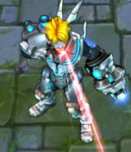
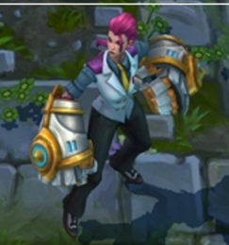
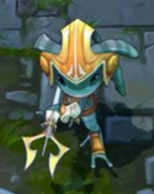
게임 구현 계획 (1)
1.캐릭터 카드 선택
캐릭터 A
캐릭터 B
캐릭터 C

Slide 5
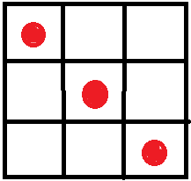
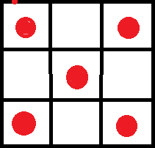
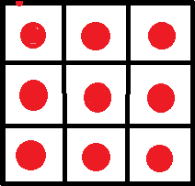
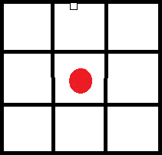
게임 구현 계획 (2)
2.세가지 카드를 선택하여 동작을 정한다.
행동패턴 예시
이동1
이동2
이동3
이동4
선택한 세가지 동작을 순서대로 수행
이동1
공격A
공격B
공격A
공격B
공격C
방어
이동1 → 공격A → 공격B
공격범위가 클수록, 소모하는 마나도 크게 하여 밸런스를 맞춘다.

Slide 6
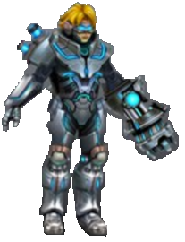

게임 구현 계획 (3)
3.각자의 사용자가 정해놓은 행동 카드 순서대로 캐릭터가 하나씩 행동하게 된다.
Player 1
Player 2
이동1 → 공격A → 공격B
이동2 → 공격C → 방어

Slide 7
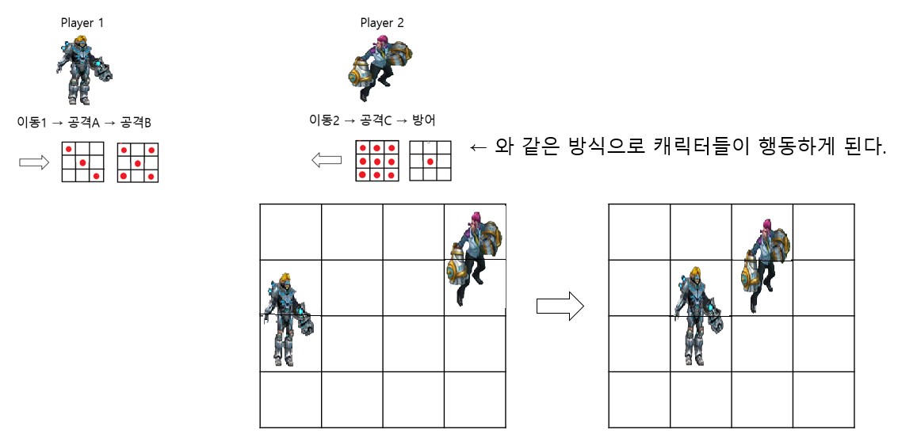
게임 구현 계획 (4)

Slide 8
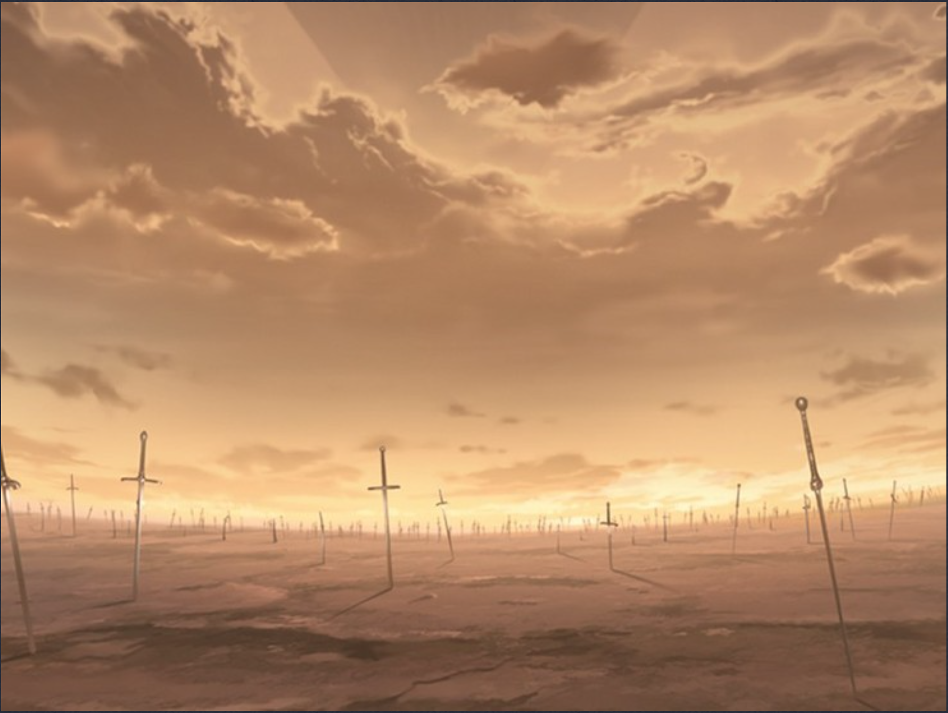
게임 방법
2명의 플레이어가 게임을 한다.
각 플레이어가 첫 라운드에서 3가지의 모션 카드를 선택한다. (상대방 플레이어가 어떤 것을 선택했는지 알 수 없다.)
각 플레이어는 마나를 가지고 있으며 모션 카드에는 이동, 기술, 방어 세가지 종류가 있는데 모션마다 마나의 소비 정도와 데미지(공격)가 다르다.
2명의 플레이어가 모두 선택이 완료되면 정한 모션 순서대로 하나씩 같이 모션을 취한다.
-동시에 수행하는 모션에서 이동과 방어 모션이 최우선순위이다. (이동==방어>공격)
-게임 필드 밖으로 이동하는 모션이 나왔을 경우 이동하지 않고 제자리에 멈춘다.
게임 도중에 캐릭터의 승패가 정해지면 멈추고, 더 이상 추가 라운드를 진행하지 않는다.
(승패 결정은 체력이 0 이하가 되면 패배, 동시에 0 이하가 되면 무승부이다.)
라운드가 끝나도 승패가 결정이 되지 않았다면 다시 3가지의 모션 카드를 선택하고 다음 라운드를 진행한다.
(승패가 결정될 때까지 반복 된다.)
모든 캐릭터의 체력과 마나량은 동일하다.
캐릭터는 각자의 고유한 공격을 가지고 그 마나량과 데미지가 다르다.

Slide 9
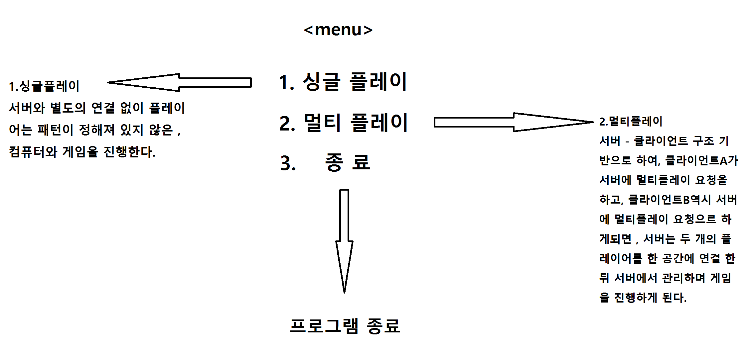
게임 구조

Slide 10
임무 분담
Front End
Develop
[박상윤 조동현]
Back End
Develop
[박정환 윤태인]
게임 디자인 구현.
게임 작동 코드 작성.
클라이언트 서버 연동 구현
GUI관련 코드 작성

Slide 11
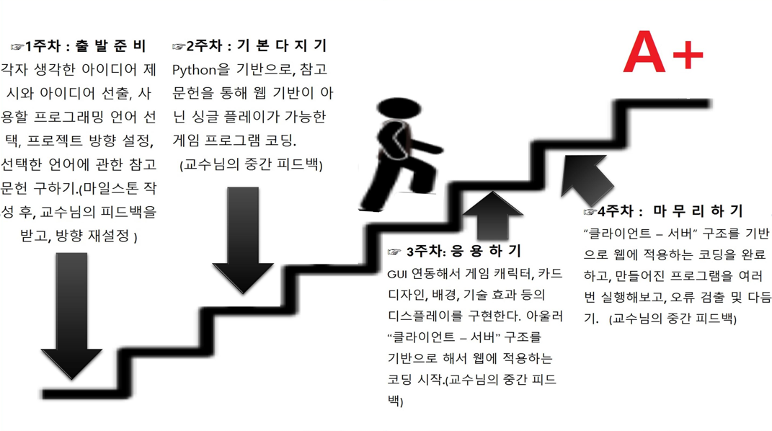
프로젝트 진행 계획

Slide 12
Q&A

